Slide 1

Poznáš svet rozprávok?
Bc. Mária Pánisová
ZŠ, SNP 5, Šurany

Slide 2

Dávno - pradávno, za siedmimi horami a siedmimi dolami, žil raz jeden chlapec.
Bol chudobný, nemohol chodiť do školy, a tak sa vzdelával sám. Zo všetkého najradšej čítal knihy. Keďže mal problémy so zrakom, už v pätnástich rokoch čítať nemohol.
V dospelosti pochodil kus sveta a vždy našiel dobrých ľudí, ktorí mu z knižky kúsok prečítali.
Do slovenskej histórie sa zapísal najmä ako popredný rozširovateľ slovenských a českých kníh. Na cestách zachraňoval staré knihy pred skazou a zasielal ich do škôl.

Slide 3
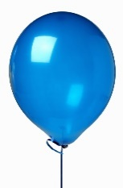
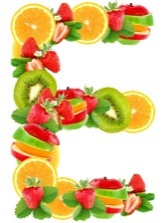
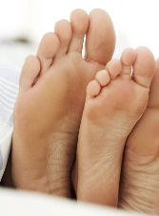

VOLAL SA MATEJ
H
R
E
B
E
N
D
A
U
Y
S
A
O
R
U
S
B
K
L
H
A
T
A
I
Ó
Y
K
O
M
N
Á
K

Slide 4
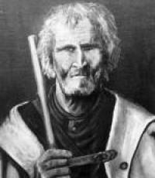
MATEJ HREBENDA-HAČAVSKÝ
* 10.03.1796 Píla
† 16.03.1880
ľudový básnik, zberateľ národných piesní, prvý slovenský kolportér kníh
popredný rozširovateľ slovenských a českých kníh

Slide 5
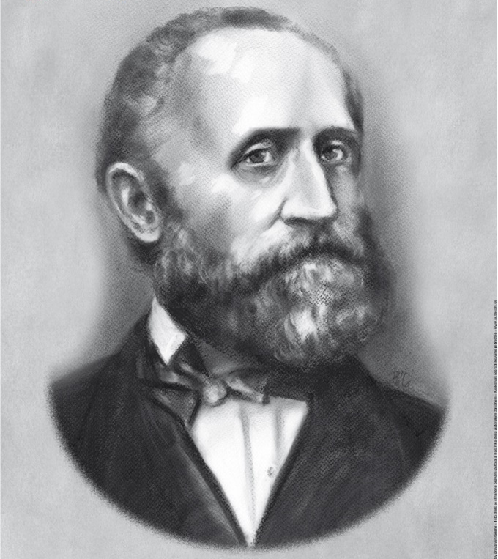
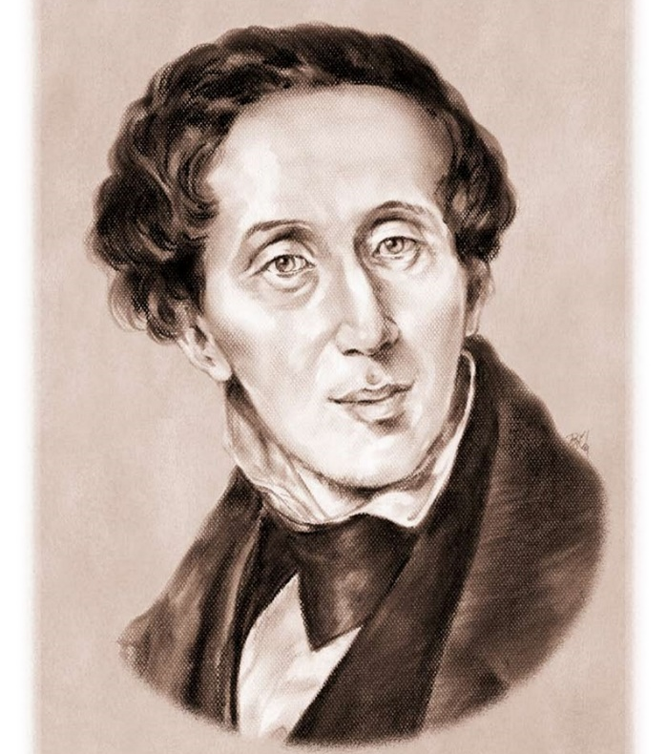
NAJZNÁMEJŠÍ ROZPRÁVKARI
Cisárove nové šaty
Snehová kráľovná
Malá morská panna
Slovenské rozprávky I., II., III.
Trojruža
Slovenské povesti
Pavol Dobšinský
Hans Christian Andersen

Slide 6
OSEMSMEROVKA
Rozprávky, ktoré sa šírili z pokolenia na pokolenie medzi ľuďmi a Pavol Dobšinský ich zozbieral do knihy sa volajú ...... .

Slide 7
Ako sa volá človek, ktorý píše knihy?
a) pisateľ
b) spisovateľ
c) spisateľ

Slide 8
Ako sa volá človek, ktorý kreslí do kníh?
a) lustrátor
b) kresliator
c) ilustrátor

Slide 9
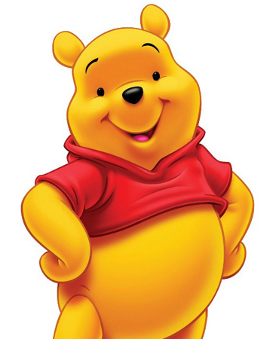
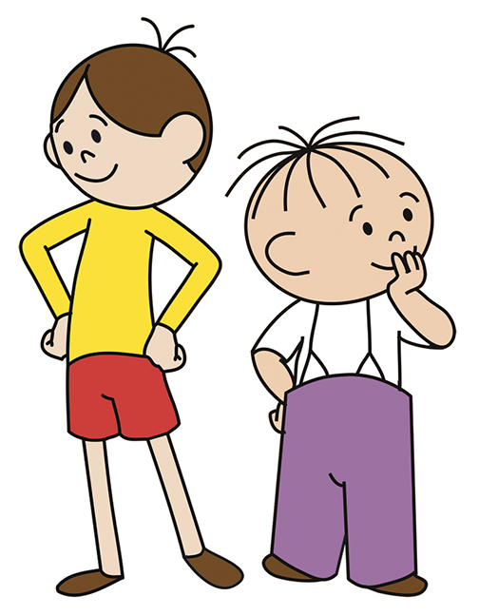
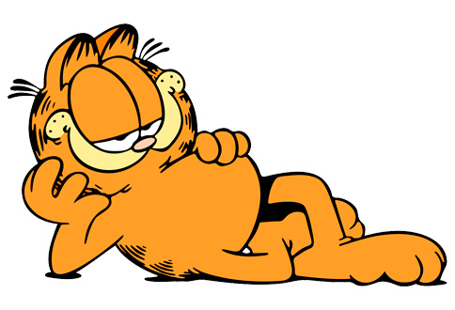
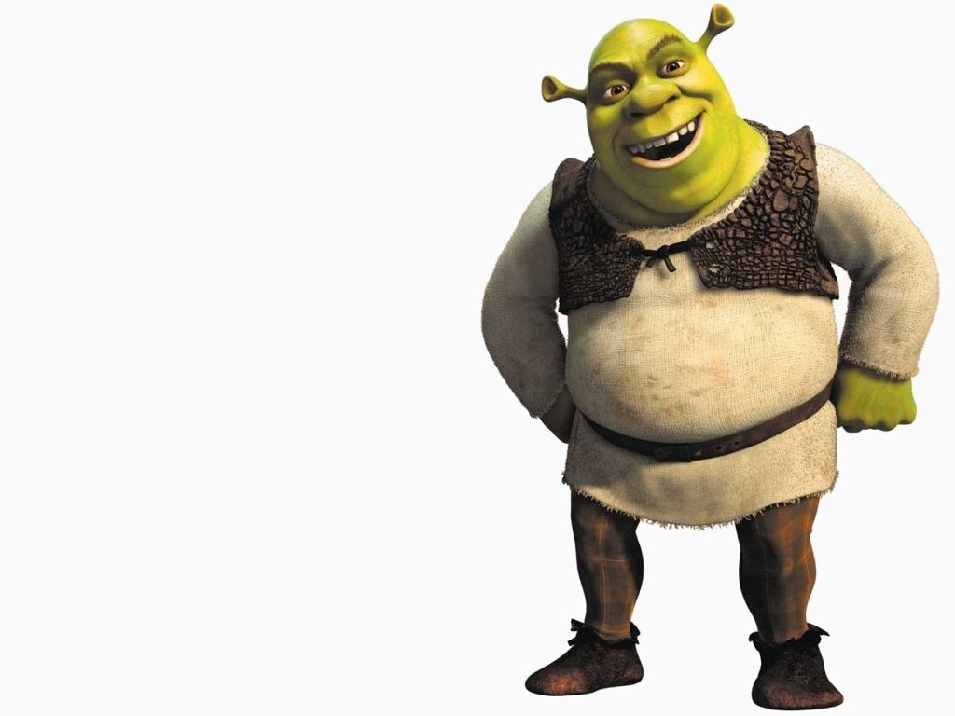
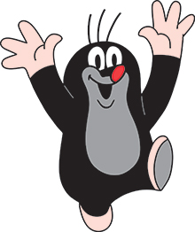
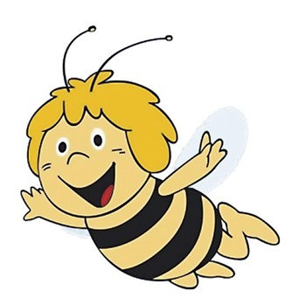
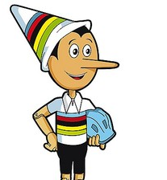
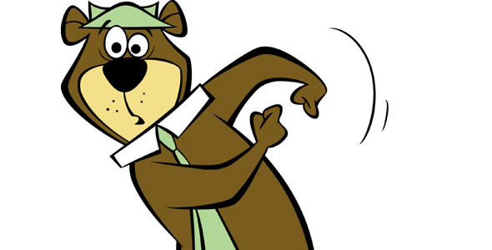
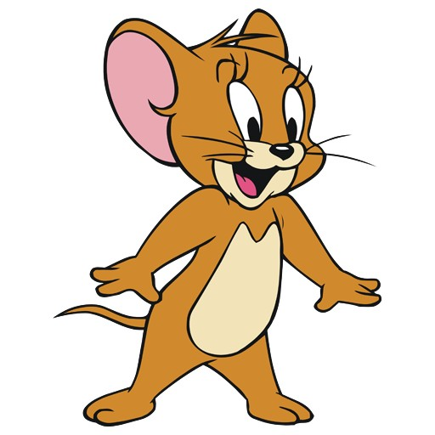
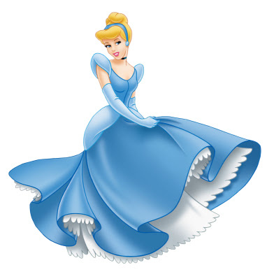
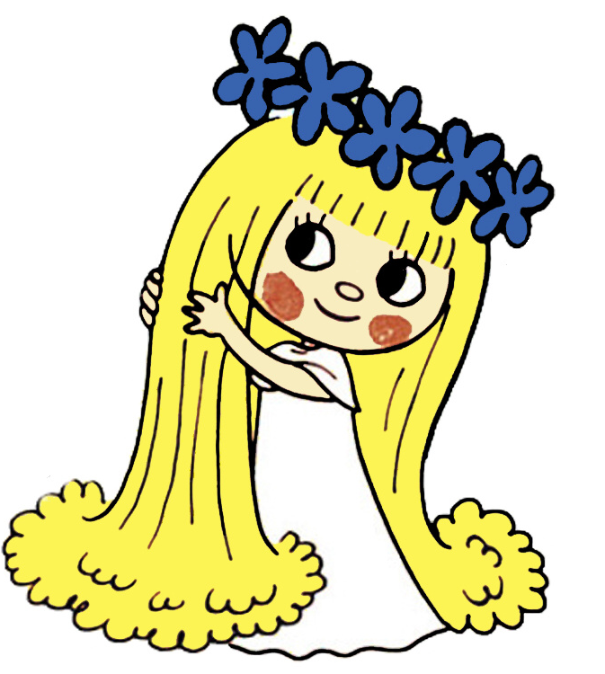
12
body
9
10
6
11
6
7
3
5
8
1
3
4
1
2

Slide 10
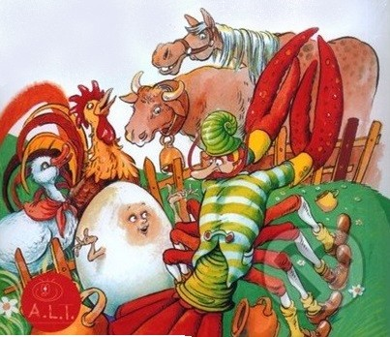

Z akej rozprávky je tento úryvok?
"Vyleť na smrek," povie kohútovi. "Poobzeraj sa a povedz, čo uvidíš!"
Vyletel kohút na vysoký strom. Díva sa, obzerá - nič! No odrazu len radostne zatrepoce krídlami:
"Kikirikí! Svetlo vidím, svetlo!"
A naozaj. Ďaleko v tme žiari malý oblôčik.
späť

Slide 11
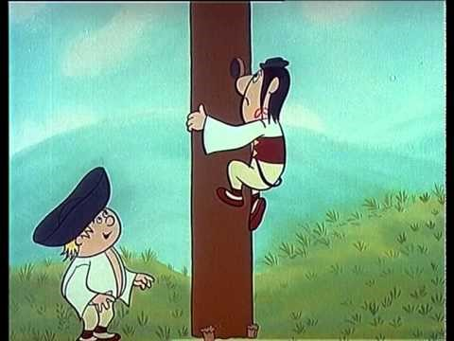
Z ktorej knihy boli spracované príbehy do kreslených večerníčkových seriálov?
Maťko a Kubko
späť

Slide 12
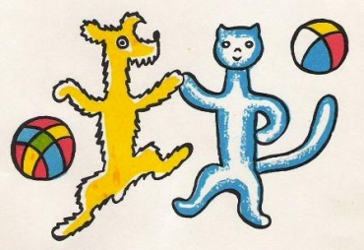
Z akej rozprávky je tento úryvok?
,Vieš čo, nám je ťa tak ľúto, my sa ťa ujmeme a vezmeme ťa k nám, keď to tvoje dievčatko ťa nechcelo.´
A tak vzali pohodenú bábiku a opatrne si ju niesli domov. Bábika neplakala a bola rada, že sa už nemusí báť taká sama v mokrej tráve a v žihľave.
,Tak,´ radovali sa v domčeku, ,teraz máme svoju bábiku, tú sme si našli, to bude teraz ako naše dieťatko!´“
späť

Slide 13

Ako sa volá rozprávkový seriál, v ktorom sa dozvieme ako funguje ľudské telo?
späť

Slide 14




Klikni na otáznik a vyber správneho spisovateľa.
Maťko
a Kubko
Marianna Grznárová
Ľudmila Podjavorinská
Čin - čin
Rozprávky
o psíčkovi
a mačičke
Josef
Čapek
Ľudmila Podjavorinská
Marianna Grznárová
Josef
Čapek
Ján Smrek
Mária Ďuríčková
Mária Ďuríčková
späť

Slide 15

Uhádni správnu odpoveď.
1
1. Dve prasiatka, ktoré ušli gazdovi a gazdinej do sveta sú...
2. Dve navlas rovnaké sestry z knihy Márie Ďuríčkovej sa volajú...
2
3. Valasi, ktorí pásli ovečky sa volali...
3
späť

Slide 16
Vymenuj 3 spisovateľov (chlapov).
Daniel Hevier
Pavol Dobšinský
Fraňo Kráľ
Jozef Cíger-Hronský
Rudo Móric
Ľudo Ondrejov
Ján Smrek
Milan Rúfus
Rudolf Dobiáš
Ľubomír Feldek
Tomáš Janovic
Štefan Moravčík
Jozef Pavlovič
Vladimír Reisel
Vincent Šikula
Štefan Žáry
späť

Slide 17
Vymenuj 3 údaje, ktoré nájdeš na knihe.
názov knihy
meno spisovateľa
vydavateľstvo
rok vydania
meno ilustrátora
späť

Slide 18
Ktoré zvieratká vystupovali v rozprávke Ako išlo vajce na vandrovku?
kôň
kačka
moriak
líška
medveď
labuť
vlk
vôl
hus
mačka
sliepka
rak
slimák
kohút
myš
zajac
pes
späť

Slide 19
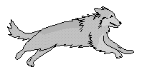
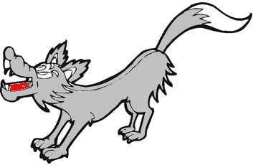
Vymenuj 6 rozprávok, v ktorých vystupuje vlk.
späť

Slide 20
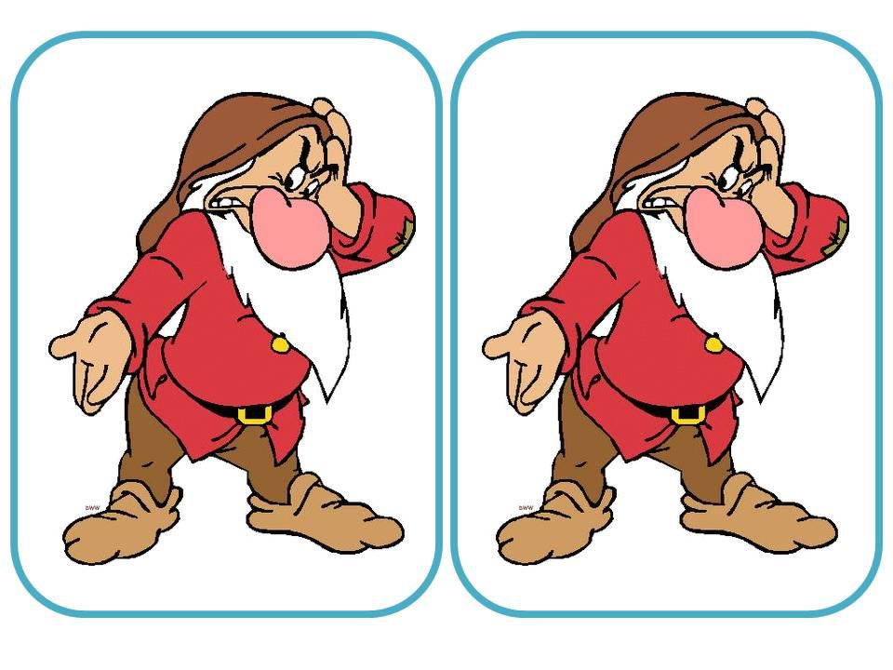
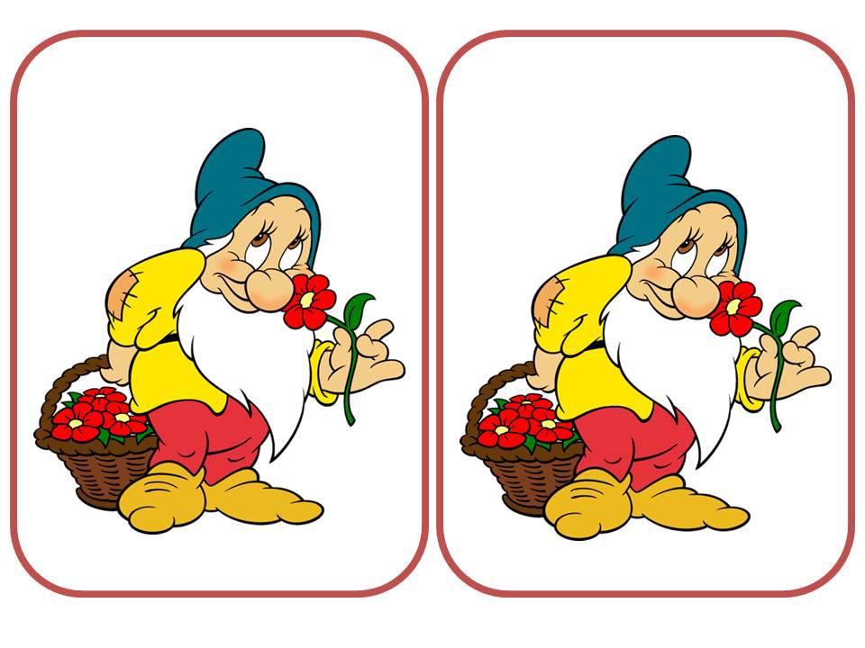
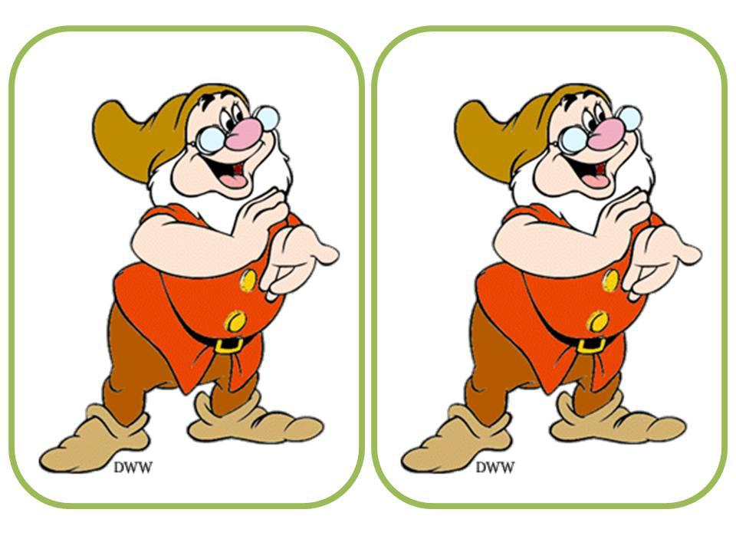
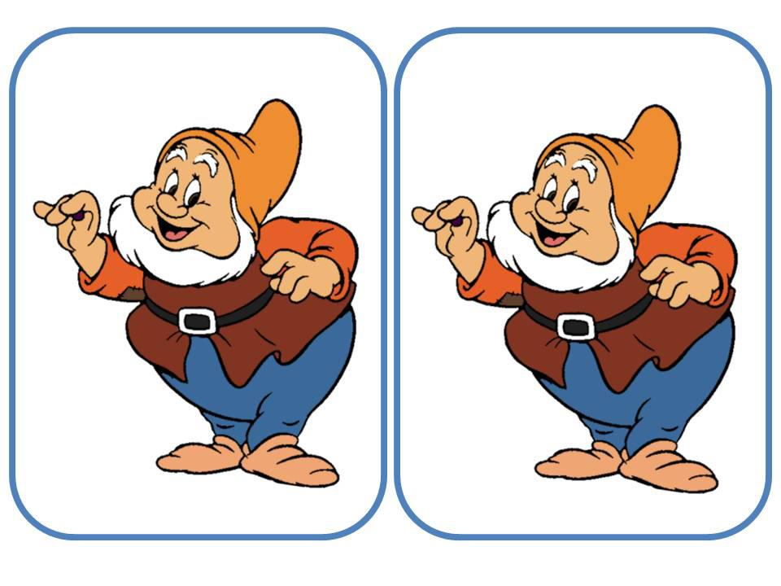
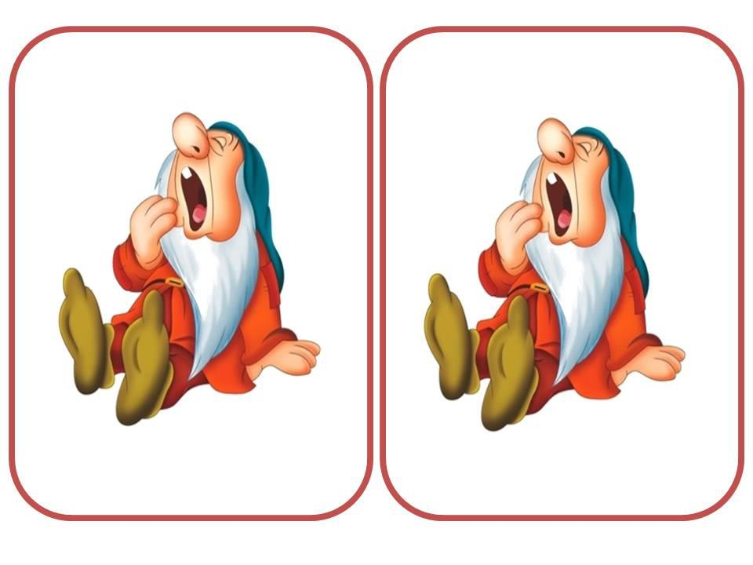
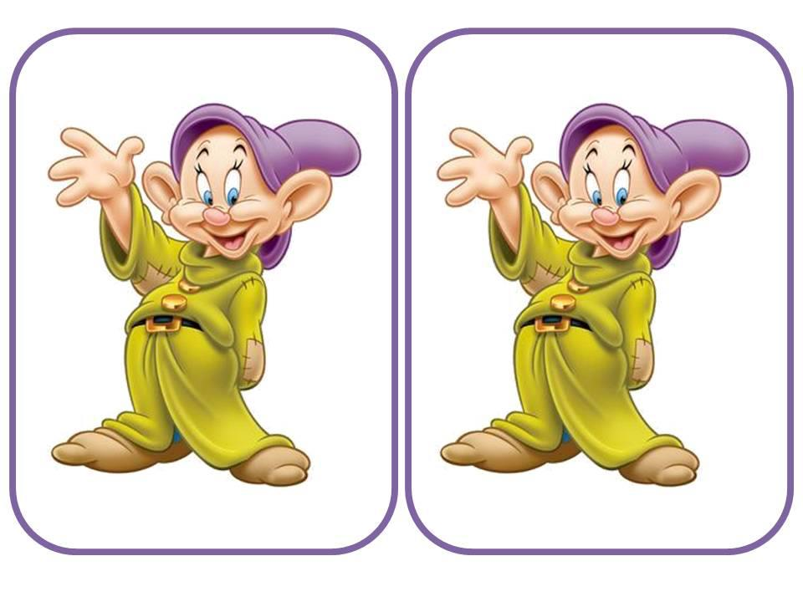
Trpaslíci dostali otázku: “Akú rozprávku máš najradšej?“
Priraď ku každému trpaslíkovi odpoveď.
1. O vlkovi a zajacovi. Pri ich naháňačkách sa vždy dobre zasmejem.
Smejko
Spachtoš
2. O Šípkovej Ruženke. Musí to byť krásne spať 100 rokov.
Dudroš
3. Nemám rád rozprávky! Sú to samé výmysly.
Vedko
4. Najradšej mám bájky. Sú veľmi poučné.
5. Šialene smutná princezná. Rád si poplačem, vreckovky nosím so sebou.
Kýchal
späť
Kýblik
6. O Jankovi Hraškovi. Je ešte menší ako ja.
Dudroš
Kýchal
Vedko
Smejko
Spachtoš
Kýblik

Slide 21
Spoj správne dané výrazy.
KNÍHKUPECTVO
je ten, kto veľa číta.
KNÍHKUPEC
je predajňa kníh.
KNIHÁR
je inštitúcia na požičiavanie kníh.
KNIHOMOĽ
je odborník na výrobu kníh.
KNIŽNICA
je ten, kto pracuje v knižnici.
KNIHOVNÍK
je ten, kto predáva knihy.
späť

Slide 22
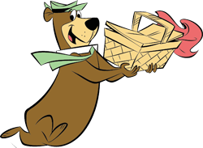
Aká je slabosť medveďa Yogiho?
piknikové košíky
späť

Slide 23
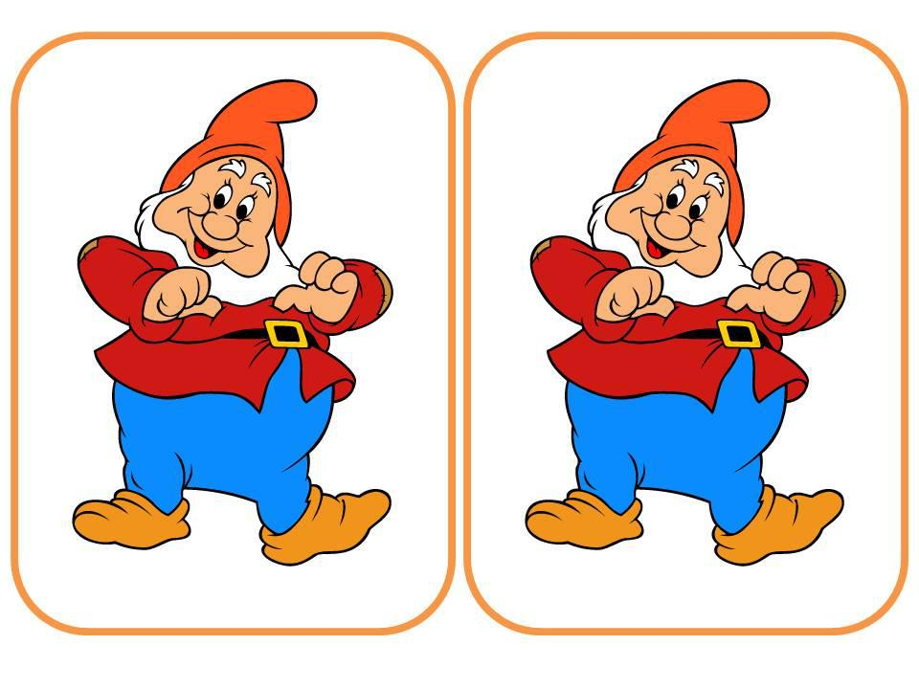
Ako sa volá posledný trpaslík?
Plaško
späť

Slide 24
Použité zdroje:
http://www.osobnosti.sk/index.php?os=zivotopis&ID=58913
http://www.mid-day.com/lifestyle/2012/jul/200712-Vitamin-E-may-help-cut-liver-cancer-risk.htm
http://www.datakabinet.sk/sk/Vyucbove-materialy-a-data/Jazyk-a-komunikacia/Portrety-osobnosti.html
http://www.martinus.sk
http://www.sakba.sk/dokumenty/2011/citanie-mladeze.pdf
http://www.youtube.com/watch?feature=player_embedded&v=mYqGEIWC7uk
http://www.derivat.sk/index.php?PageID=1018
https://www.youtube.com/watch?v=oxkO-q3mq9U

Slide 25
Ďakujem za pozornosť!

